Slide 1

Esp. Rômulo C. Silvestre

Slide 2
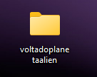
Uma pasta foi criada →

Slide 3
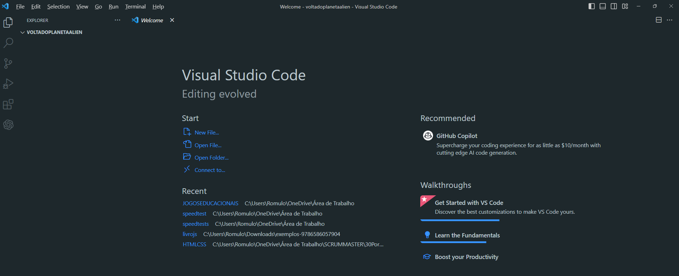
A pasta voltadoplanetaalien foi aberta no VS CODE...

Slide 4




Foi criado um arquivo chamado index.html
Dentro da pasta “voltadoplanetaalien”.
O arquivo index.html é o arquivo principal de um site,
página web ou sistema web ou aplicativo web.
A extensão é .html
Todo site que você conhece e já navegou usa
Essa linguagem de marcação nos bastidores.
Agora chegou a hora de você criar o seu site
e também aprender a aplicar algoritmos e lógica de programação
Com Java Script.

Slide 5

Tudo começou com o <!DOCTYPE html>

Slide 6
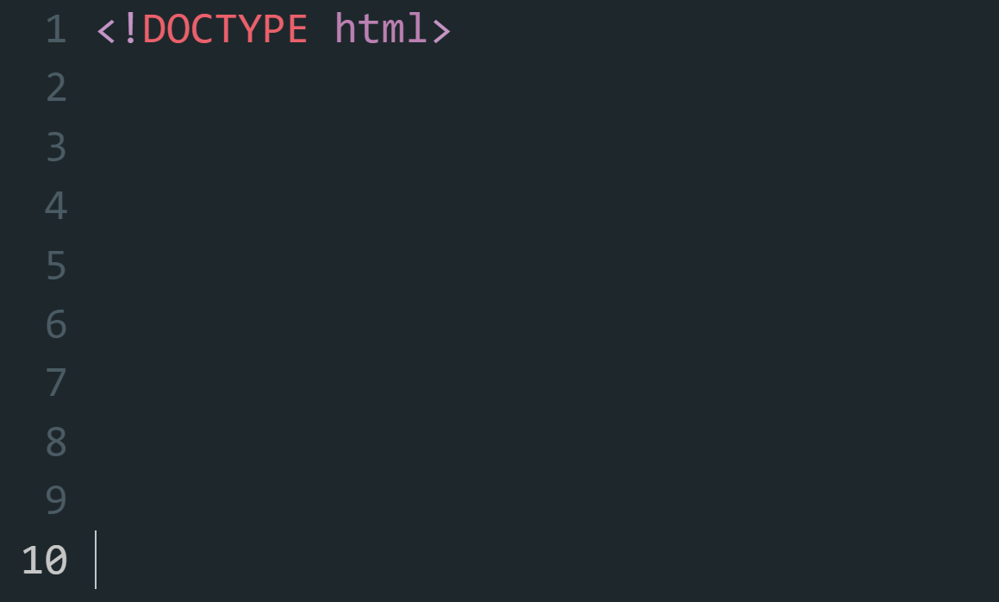

Slide 7
O DOCTYPE definia os tipos de documentos que eram utilizados no Planeta Alien.

Slide 8

Ao digitar a tag: <!DOCTYPE html>
O portal do HTML se abre para uma novo mundo de TAGS.

Slide 9
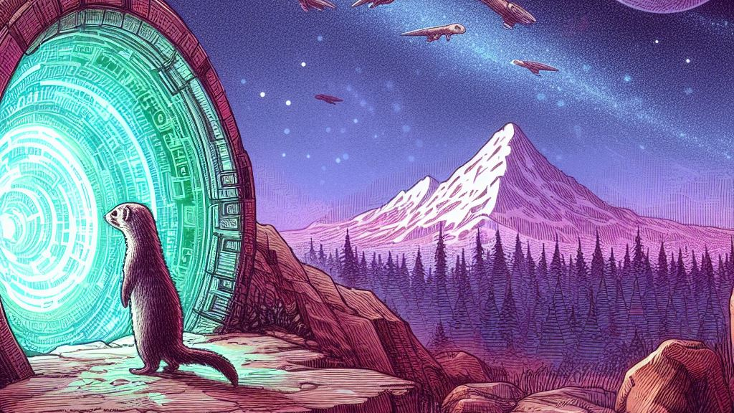
Nesse novo portal você irá aprender novas tags.
<html> - <head> - <body>
Com elas você consegue formar a estrutura base
Para sua nave espacial html.

Slide 10
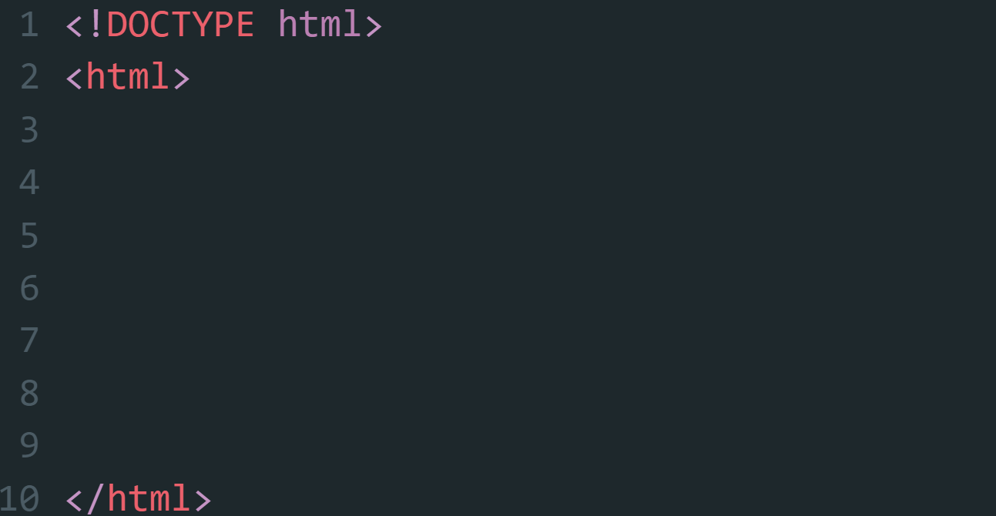
A tag é formada por um par ou não.
Nesse caso da tag html é um par:
<html>
</html>
Onde a primeira é o inicio (abertura) e a segunda o fechamento.
A linguagem de marcação HTML é baseada em TAGS. Quanto mais tags
aprender melhor e mais sites e aplicativos você pode construir.

Slide 11
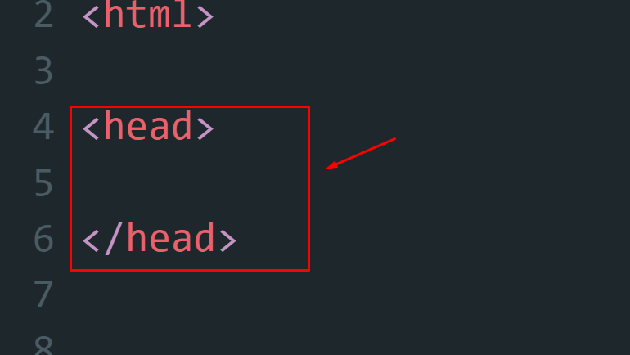

Slide 12
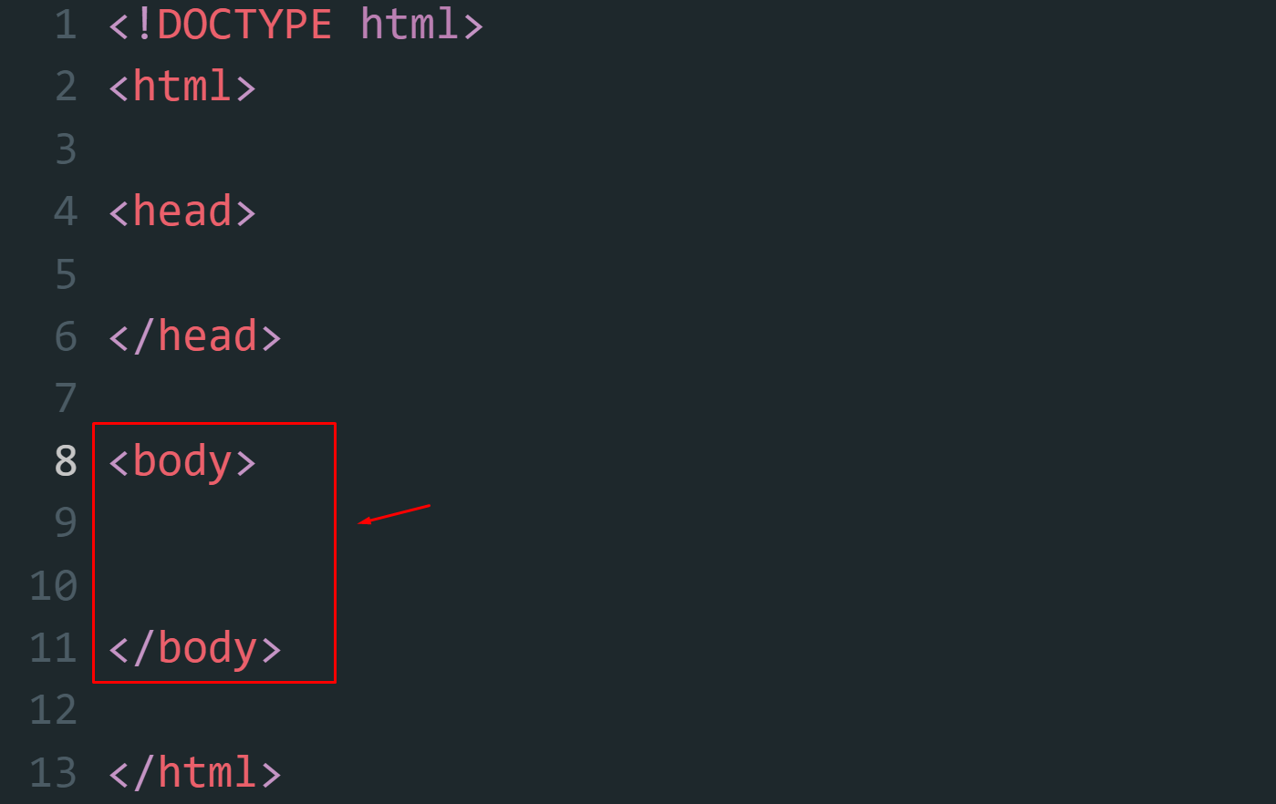

Slide 13
Agora sim! Podemos explorar o Planeta Alien!

Slide 14

A exploração do Planeta Alien.
É baseada na exploração de tags.
Cada TAG possui um poder.
As funcionalidades das TAGS
São manipuladas por um motor
Java Script.
Essa manipulação no planeta Alien
Chamam de DOM
(Document Object Model)
Ao lado segue as primeiras tags
Que você deve explorar.
Com elas você pode construir
Uma NAVE HTML.

Slide 15
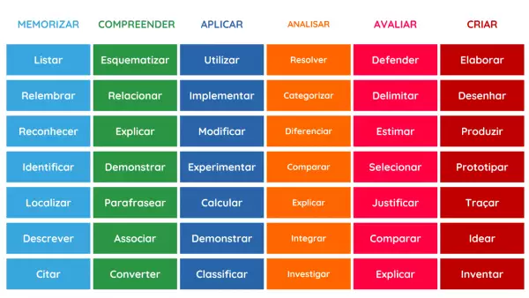


Slide 16
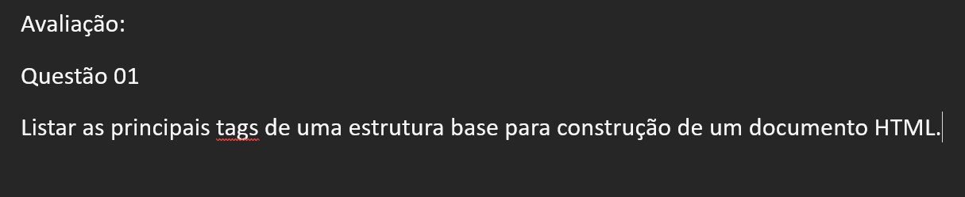

Slide 17




A tag que iremos explorar agora
É a HEAD
Essa tag ela é usada para fornecer
Informações sobre o documento
HTML.
Ela não exibe conteúdo.
Ela auxilia navegadores e motores
De busca entender e processar
O documento HTML.
Se você capturou essa TAG
Você consegue chamar os seguintes
Motores de busca:

Slide 18
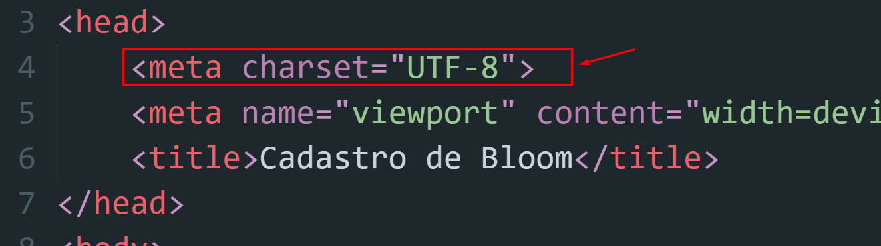
A tag <meta charset="UTF-8"> em HTML é usada para especificar o conjunto de caracteres (character set) que o navegador deve usar para interpretar o texto contido na página da web .

Slide 19

<meta name="viewport" content="width=device-width, initial-scale=1.0">

Slide 20
Responsividade
A tag meta com os atributos name e content
Tendo como valores:
name=“viewport”
Content=“width=device-with”,initial-scale=1.0”
Deixa o sistema web adaptativo para celulares e outros dispositivos.

Slide 22
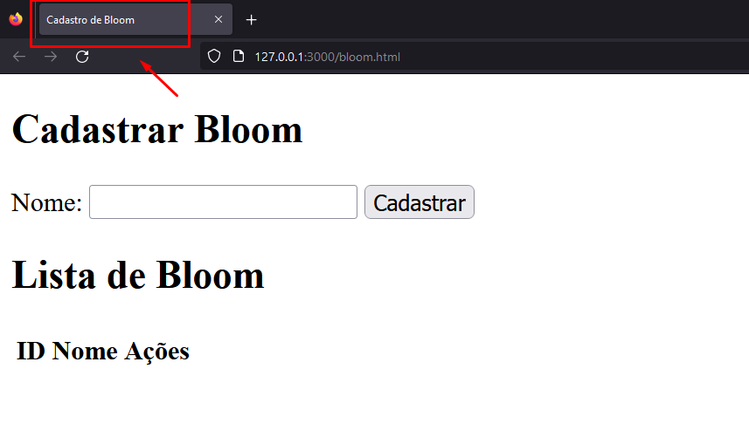

Slide 24
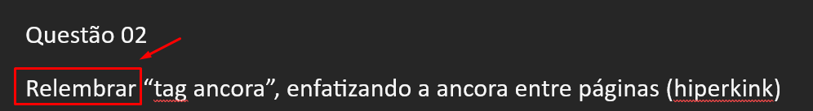

Slide 25
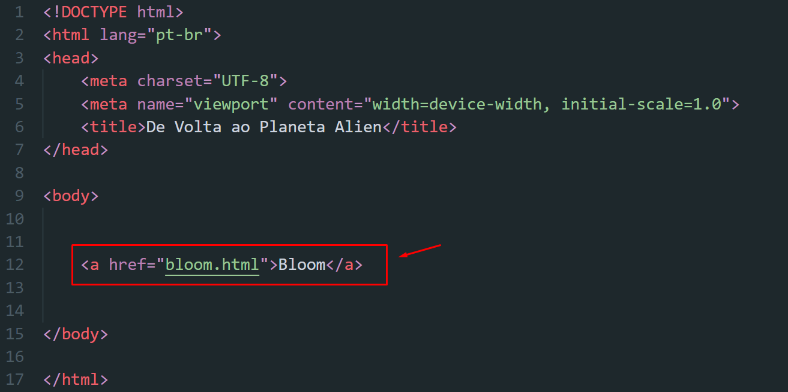

Slide 26
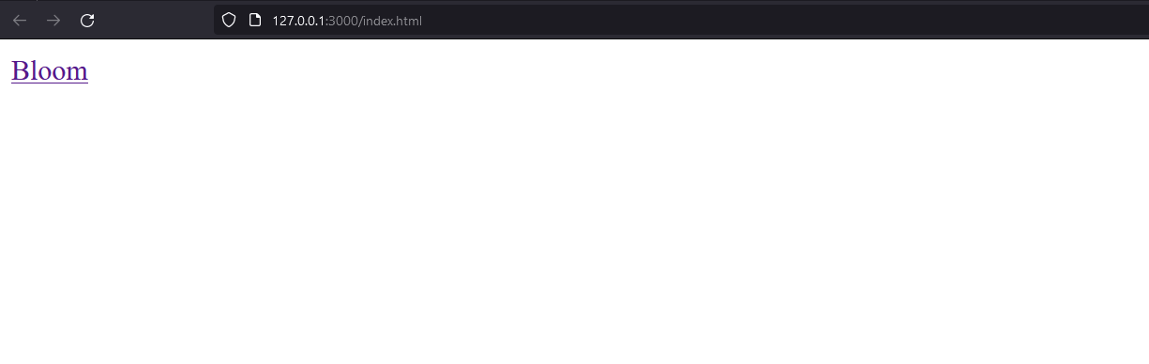

Slide 27

Cria-se um novo arquivo:

Slide 28
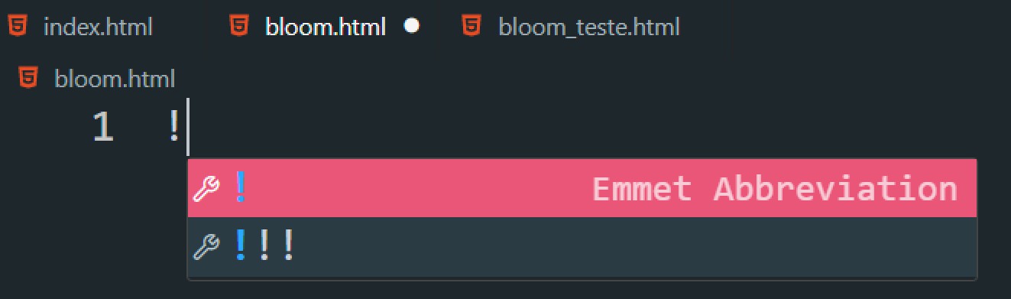

Slide 29
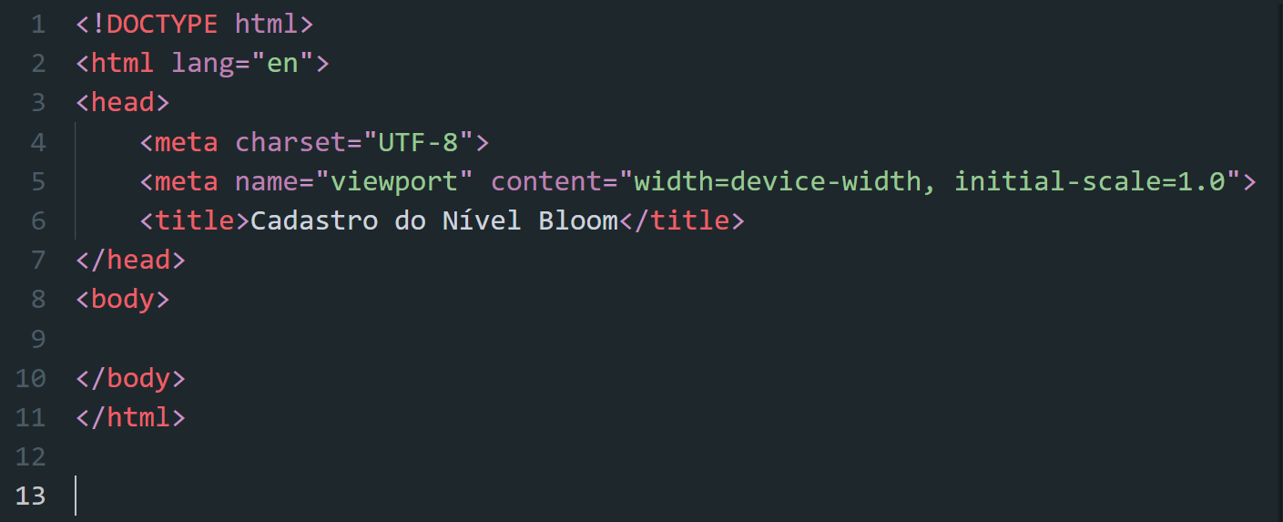

Slide 30
Ao clicar no hiperlink ele irá direcionar para uma página

Slide 31
<a href="bloom.html">Bloom</a>

Slide 32
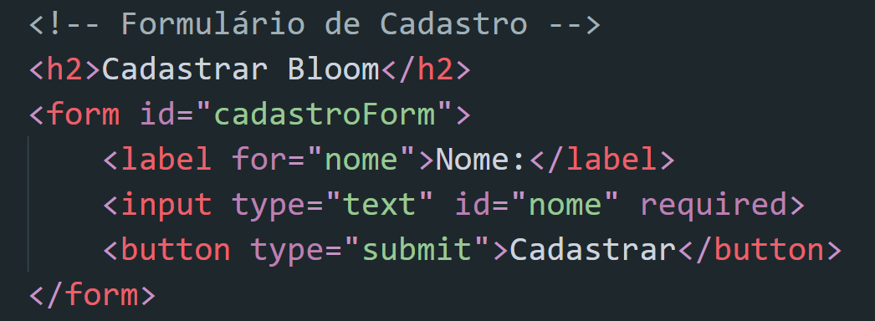

Slide 33
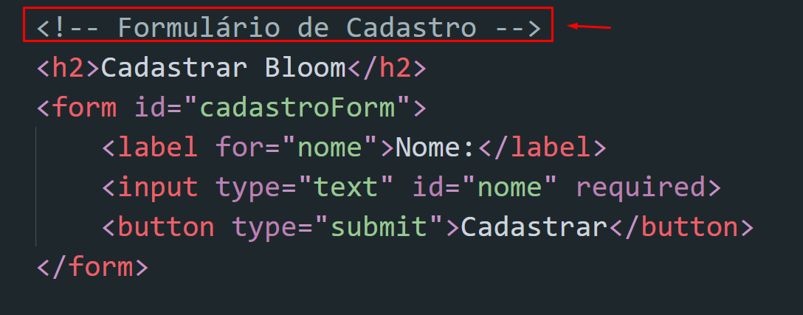

Slide 34
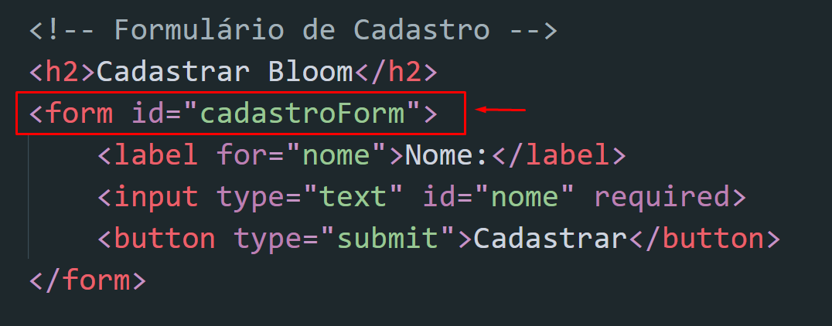

Slide 35
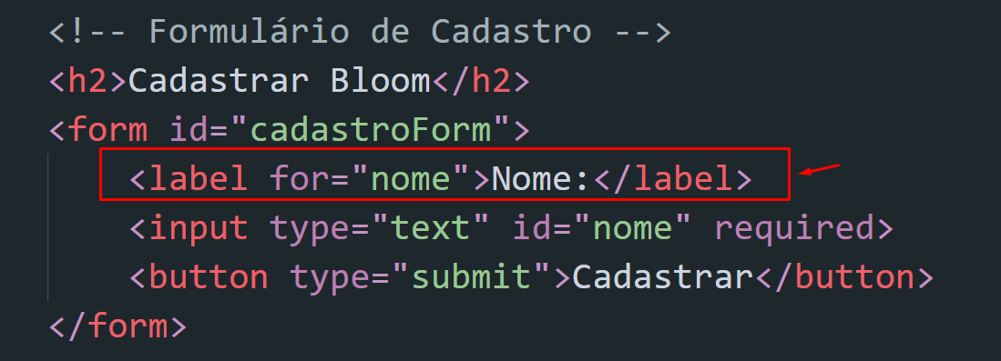

Slide 36
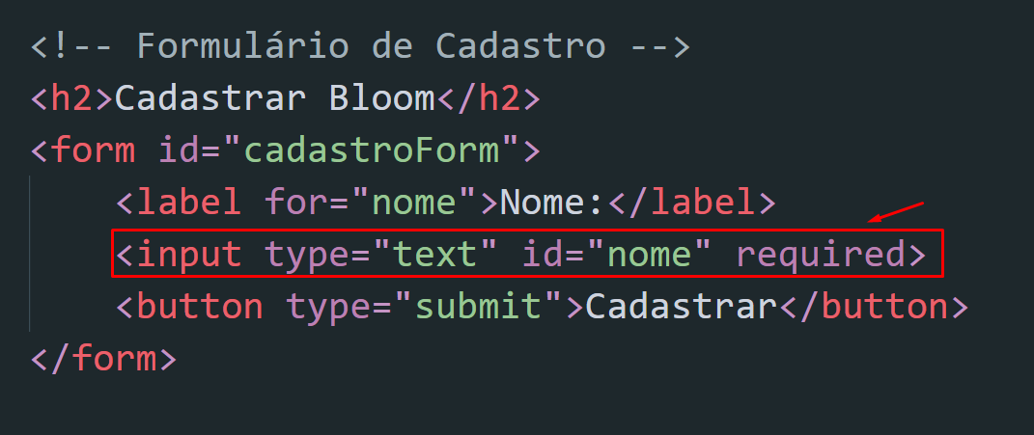

Slide 37
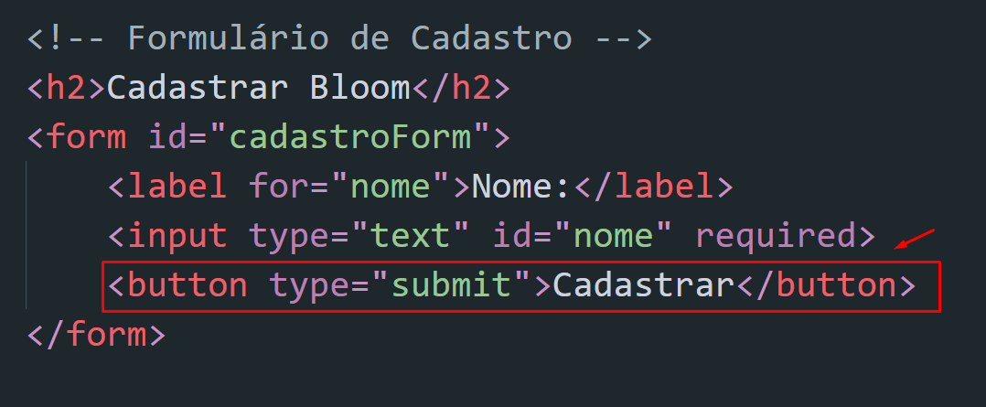

Slide 38
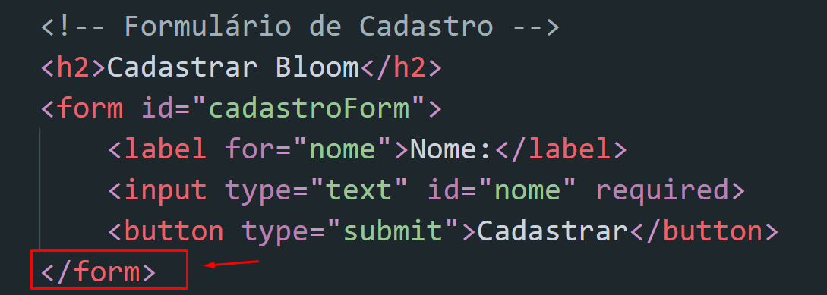

Slide 39
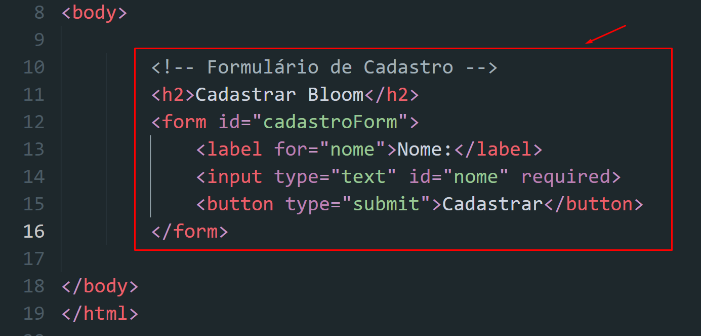

Slide 40
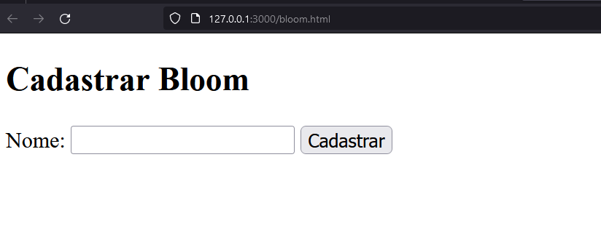

Slide 41


Slide 42
<table>
Demonstrar o uso de novas tags aplicando inovação com proatividade

Slide 43
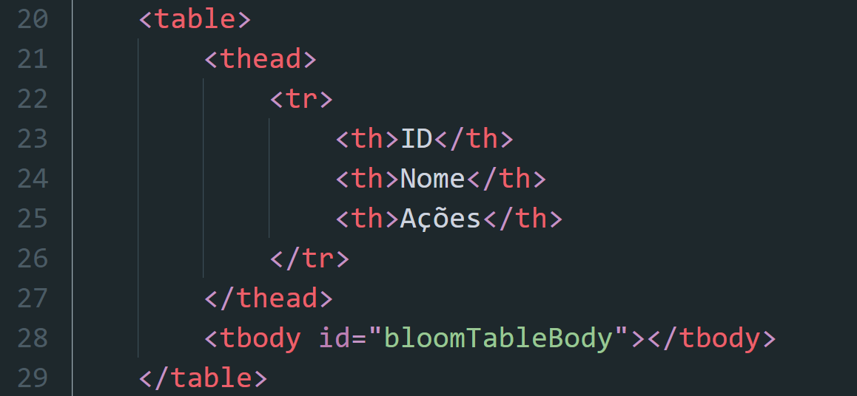

Slide 44
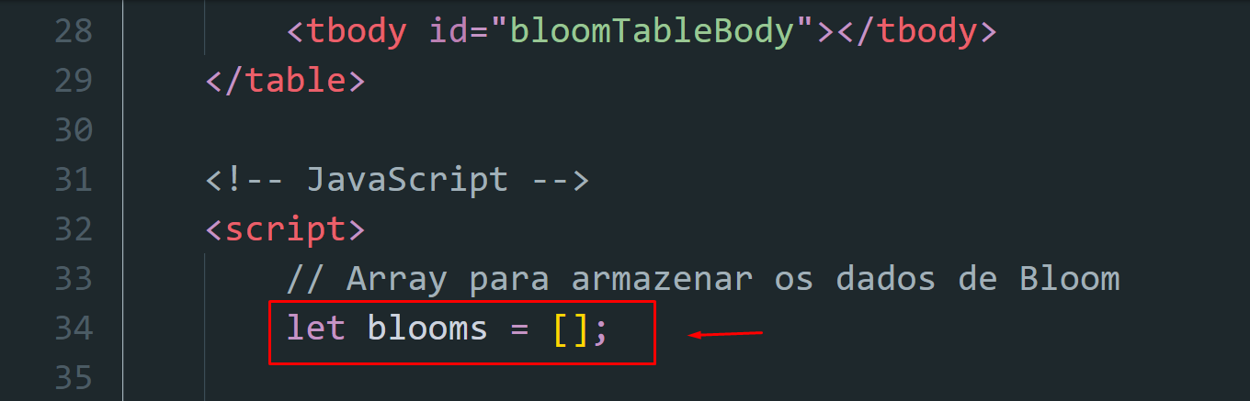

Slide 45
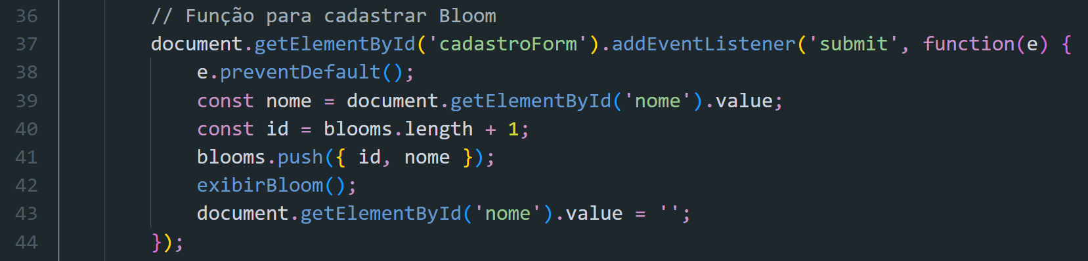

Slide 46
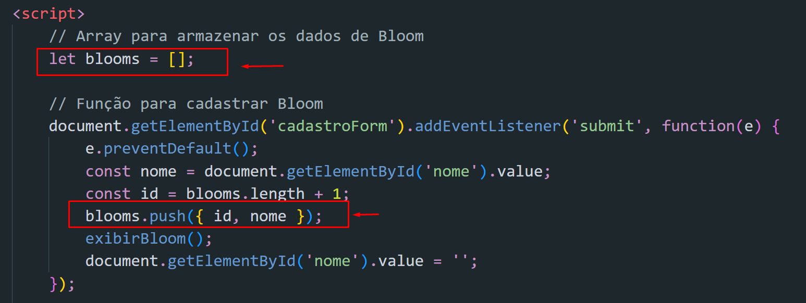

Slide 47
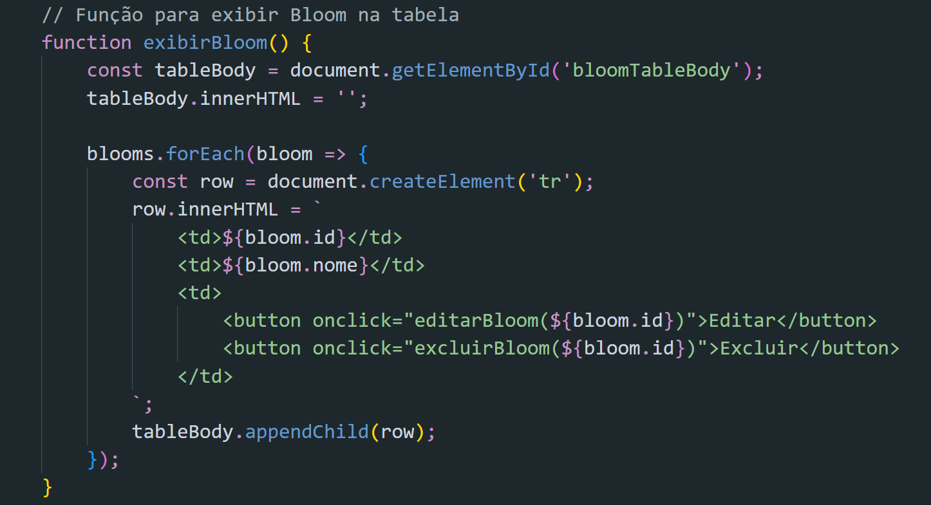

Slide 48
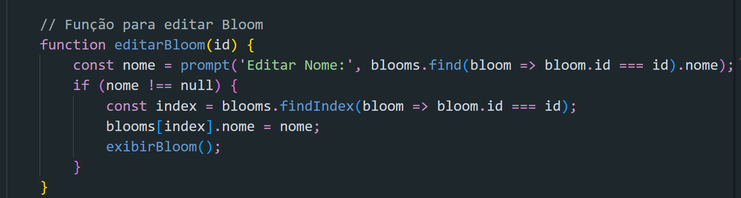

Slide 49
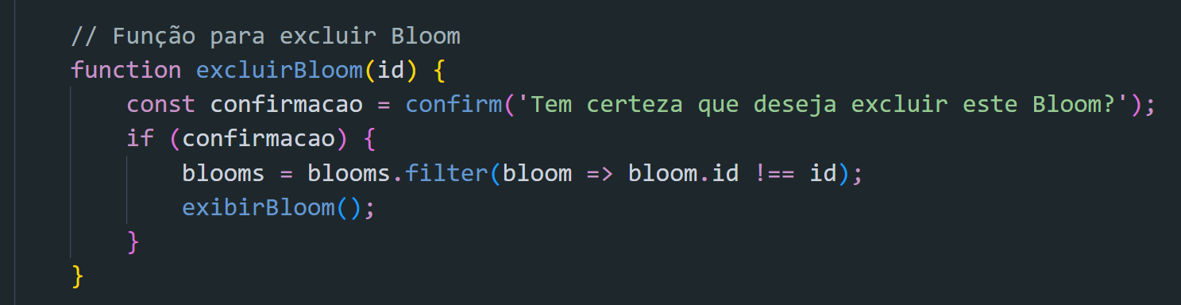

Slide 50
